Slide 1


دكتور: محمود مصالحة
النشاط الجسماني والتغذية

Slide 2

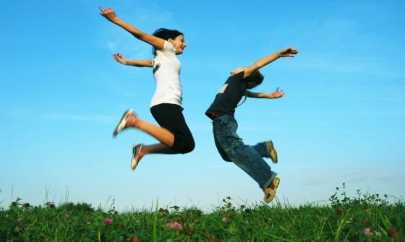

نشاطات جسمانية وتغذية سليمة لدى الشبيبة
الدكتور محمود مصالحة
عيادة الرياضة، التغذية ونمط حياة سليم
مستشفى ادموند وليلي صفرا للأطفال
تل هشومير
ترجمة طاقم ارشاد العلوم والتكنولوجيا في الوسط الدرزي والشركسي:
المرشدة جيهان بريك – المرشدة ندى شنان – المرشدة سماهرسلامه المرشد عفو ابو حميد - المرشد سعيد بطحيش
«قلبي» ـ برنامج لتعزيز صحّة أولاد إسرائيل

Slide 3
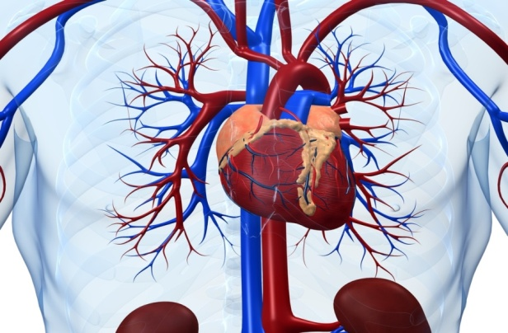
لماذا نحن هنا؟
لأنه لدينا قلب واحد
القلب هو عضو مهم ........
القلب مسؤول عن ضخ الدم المحمل بالاكسجين والمواد الغذائية
لكل اجهزة الجسم
عضلة القلب هي العضلة الاكثر قوة في الجسم.
عضلة القلب تنقبض وتنبسط مع كل نبضة بلا توقف .
تنقبض عضلة القلب مع كل نبضة وتضخ الدم في شبكة الاوعية الدموية
عمل القلب يشبه عمل المضخة التي تدفع المياه في شبكة الانابيب.
الاوعية الدموية التاجية هي التي تنقل الدم المحمل بالأوكسجين والمواد
الغذائية إلى عضلة القلب

Slide 4
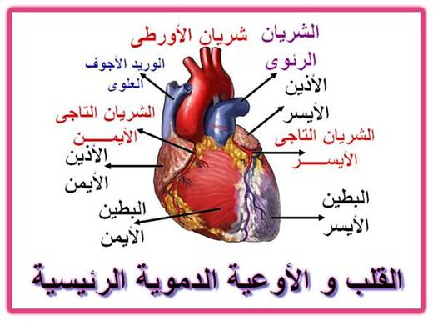
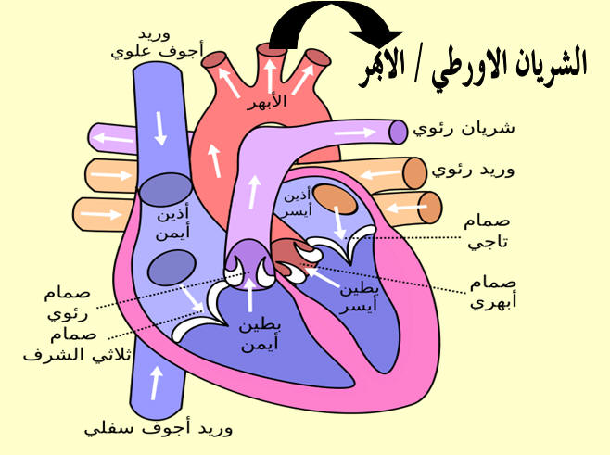
لماذا نحن هنا؟

Slide 5
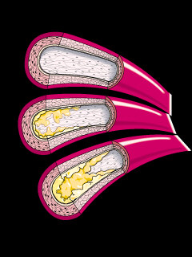
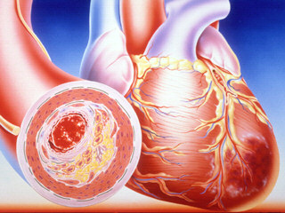
لماذا نحن هنا؟?
ممكن ان تنسد الاوعية الدموية التاجية التي يمر عبرها الدم الغني بالأكسجين الى عضلة القلب.
السبب الرئيسي لهذا الانسداد هو تصلب الشرايين, اي ترسب الدهنيات في الاوعية الدموية.
انسداد الاوعية الدموية التاجية للقلب يمنع وصول الدم الغني بالأكسجين والغذاء الى خلايا عضلة القلب مما يعرقل عملها ووظيفتها

Slide 6
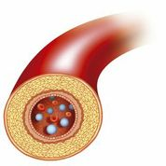
اهم الاسباب لحدوث تصلب الشرايين
الدهنيات في الدم
الوراثة
مرض السكري
التدخين
ضغط دم عالي
السمنة الزائدة
قلة ممارسة النشاطات الرياضية
تغذية غير صحيحه

Slide 7
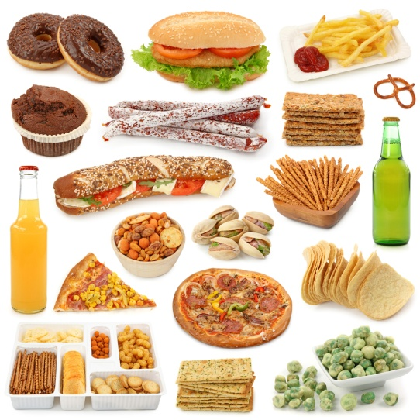

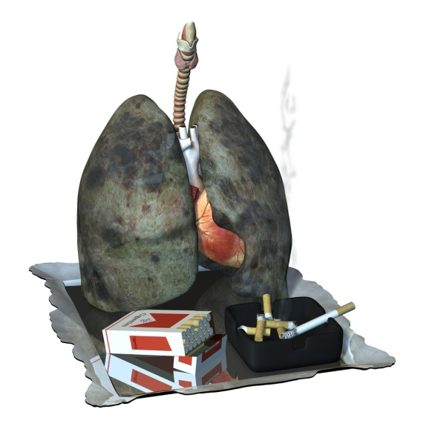
العوامل التي تؤدي الى تصلب الشرايين

Slide 8
لماذا نحن هنا ؟
من الممكن وبسهولة منع حدوث تصلب الشرايين وامراض القلب!
كيف؟
1)علينا ان نذوت وندرك !!!
* لا نملك جسم اخر
* من السهل منع المرض ولكن من الصعب معالجته –
كما يقال: درهم وقاية خير من قنطار علاج
2) الحفاظ على نمط حياة سليم

Slide 9
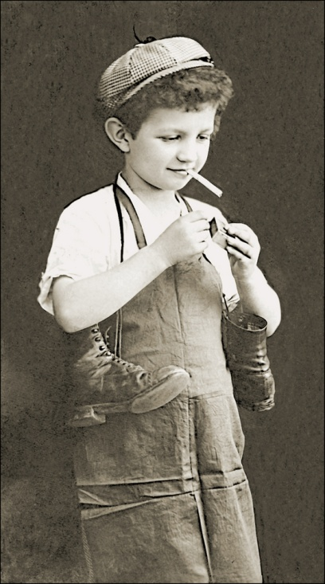
لماذا علينا ان نتكلم عن نمط حياة سليم؟
لان هنالك عوامل مسببة لكثير من الامراض المزمنة في المستقبل، تتطوّر في سنّ مبكّرة وذلك بسبب:
لياقة بدنية منخفضة
قلة ممارسة اللياقة البدنية
النظام الغذائي غير السّليم
التدخين وشرب الكحول
التعرّض غير الصّحّي لأشعّة الشّمس
عوامل اخرى..

Slide 10
لماذا نحن هنا؟
للببغاء القدرة على النهوض ولعب الغولف وكرة السلة ......
وكذلك كلب النهر له القدرة على القيام بتمارين للبطن .......
نعم ! !
ونحن نستطيع أن نُحسن من نمط حياتنا ...
كـيـف ؟

Slide 11

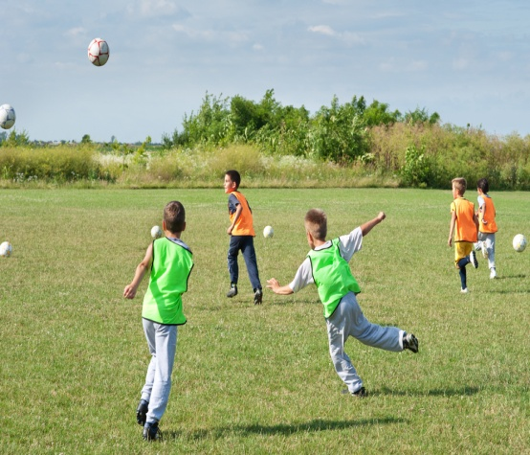
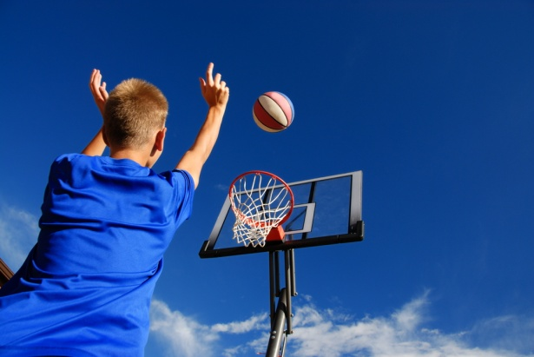
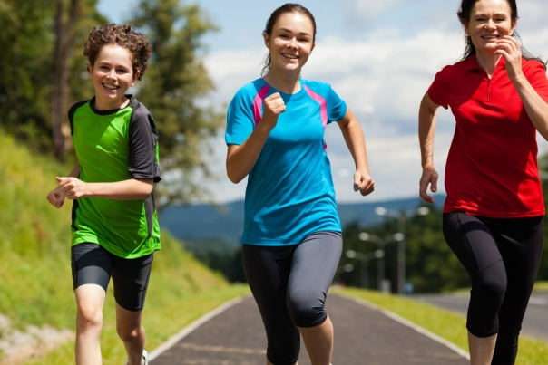
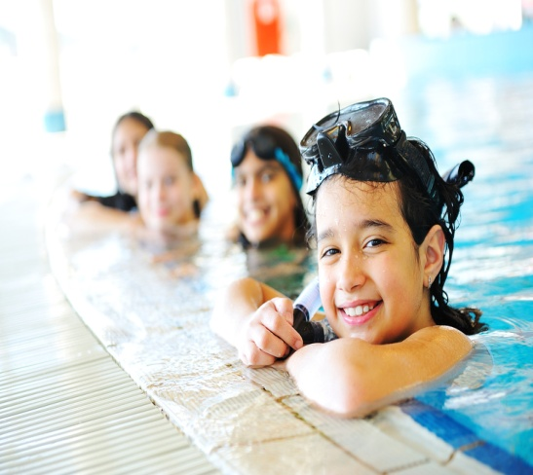
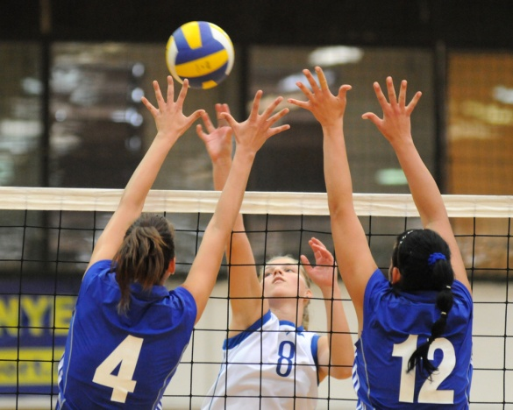
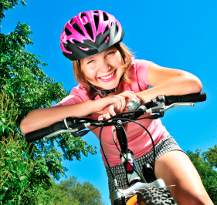
نشاطات جسمانية

Slide 12
حسنات اللياقة (النشاط) البدنية ّ للأولاد والشباب:
للياقة البدنية المنتظمة عدة حسنات.....
الاولاد الذين يقومون بنشاط جسماني بشكل يومي لديهم:
شعور بالراحة الصحية
مزاج جيد
شعور بالثقة بالنفس
مبنى الجسم صحي وسليم
الحدّ من مخاطر السُّمنة
عظام قوية
الحدّ من العوامل المسببة لللأمراض المزمنة العديدة في المستقبل.
عادات صحية كثيرة في المستقبل.

Slide 13
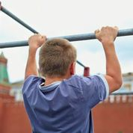
وصفات طبية للفعاليات الجسمانية لدى الشبيبة
اليك «وصفة طبّية» للنّشاط البدنيّ وتشمل:
مدّة النشاط، نوع النشاط، مستوى الصّعوبة والوتيرة.
  يجب ممارسة نشاط جسماني لمدة 60 دقيقة يوميا بدرجات ما فوق
  الوسط
  من الممكن ممارسة النشاط خلال النهار بما في ذلك النّشاط الذي
  نمارسه خلال اوقات الدوام في المدرسة
  ينبغي دمج نشاط القوة 3 مرات أسبوعيا على الأقلّ،
  لتقوية العضلات والعظام،
  من المفضل ممارسة النشاطات التي نرغبها ونحبها.

Slide 14
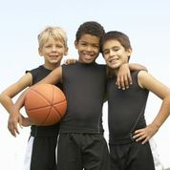
كيفية ممارسة النشاط الجسماني:
من الممكن ممارسة نشاط بدني في اطار برنامج خاض او بشكل حر وذلك لان جميع النشاطات صحية
امثلة لنشاطات في اطار برنامج خاص :
دورات، معهد لياقة بدنية، دروس في التربية البدنية في المدرسة-
حسنات هذه النشاطات:
    الدورات تطوّر مهارات مختلفة
    تزيد احتمالات مُمارسة النّشاطات في أيام اضافيّة
    عبارة عن لقاءات اجتماعية
امثلة لفعاليات حرة:
      الصعود على الدرج
      المشي الى الحوانيت والمتاجر (السوبرماركت)
      العاب ترفيهية
      الركوب على الدراجة

Slide 15

نصائح عملية لزيادة النشاط الجسدي لدى الاولاد
تذكر دائما ان وصفة النشاط هي ايضا وصفة الصحة:
ممارسة 60 دقيقة على الاقل يوميا في نشاطات اوروبيكا بدرجة متوسطة وما فوق
القيام بنشاط جسماني يتطلب :
  جهدا
  نشاطات لبناء العظام
  نشاطات نستعمل من خلالها القوة
  ثلاث مرات على الاقل اسبوعيا

Slide 16
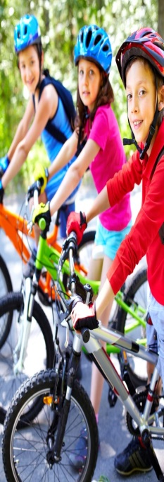
نصائح عملية لزيادة النشاط الجسماني لدى الاولاد
نصائح واقتراحات :
الذهاب الى المدرسة والرجوع منها سيرا على الاقدام
او بواسطة الدراجة (مع الخوذة).
القيام بنشاطات جسمانية خلال الاستراحات منها :
    العاب كرة
    والعاب ترفيهية مثل البحث عن الاخر او الامساك بالأخر
    (زقيته او إمسكني) .
المشاركة في دروس التربية البدنية في المدرسة والقيام بفعاليات متعددة خلال
حصة التربية البدنية
المشاركة في دورات رياضية ومنتخبات المدرسية التي تنمي اطار ثابت للفعاليات
وتطور المهارات واللقاء الاجتماعي

Slide 17
نصائح عملية لزيادة النشاط الجسماني لدى الاولاد:
نصائح اضافية :
القيام بالنّشاطات البدنيّة بشكل فرديّ خلال اليوم اذا أمكن، مثل:
  العاب كرة، ركوب الدرّاجات، المشي، الركض، أو أي نشاط رياضي مع الأصدقاء والأهل.
تحديد ساعات مشاهدة التلفزيون - الحاسوب
  تقليص زمن المشاهدة واستعمال الحاسوب لساعتين يوميا
  تقليل أوقات الراحة ـ كل خطوة لها أهميّة!
  السّير على الأقدام لإنجاز مهام قريبة، المساعدة في أعمال البيت، استعمال الدرج بدل المصعد الكهربائي
ألعاب مُحَوْسبة فعّالة
(للأولاد غير المنضمين لدورات أو اطار ثابت يمارسون فيها الألعاب الرياضيّة).
الأهل:
- توفير نمط حياة صحّي في البيت.

Slide 18
4%
96%

Slide 19
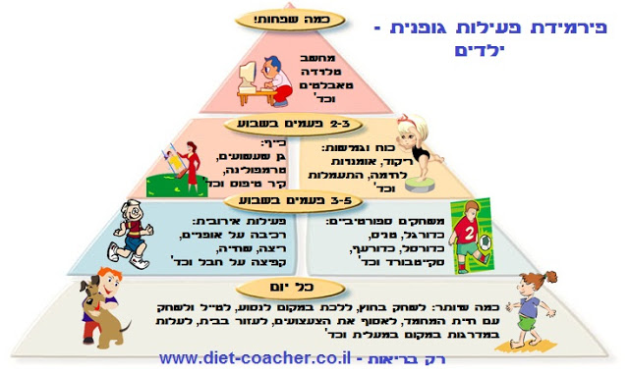
هرم النّشاطات البدنيّة للأولاد والشباب
عليك التقليل
2-3 مرات في الاسبوع
تحت رعاية موقع
5-3 مرات في الاسبوع
كل يوم
www.printime.co.ilتحت رعاية موقع

Slide 20
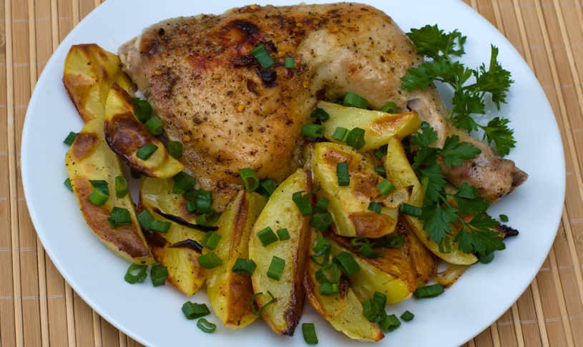
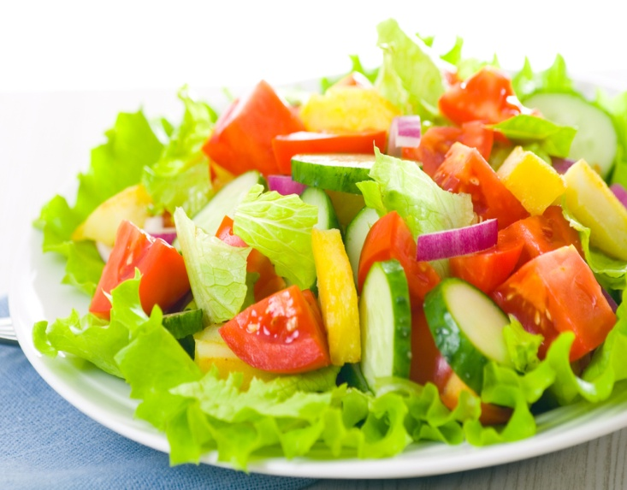
التغذية الصحيحة

Slide 21
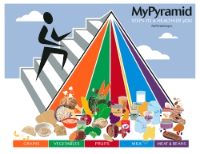
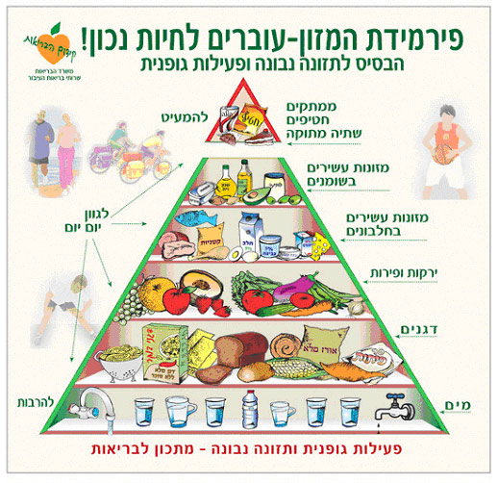
التغذية الصحيحة
http://www.mypyramid.gov
United States Department of Agriculture
الهرم الغذائي – ننتقل لحياة افضل !
التغذية السليمة والنّشاطات البدنيّة
يجب التقليل
حلويات ومشروبات محلاه ومسليات
غذاء غني بالدهنيات
لننوع يوميا
غذاء غني بالبروتينات
خضروات وفاكهة
الحبوب
الإكثار منه
الماء
التغذية السليمة والنّشاطات البدنيّة – وصفات للصحة

Slide 22
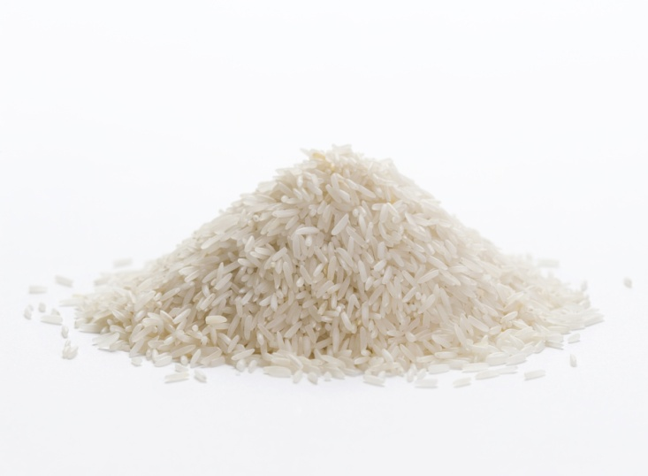
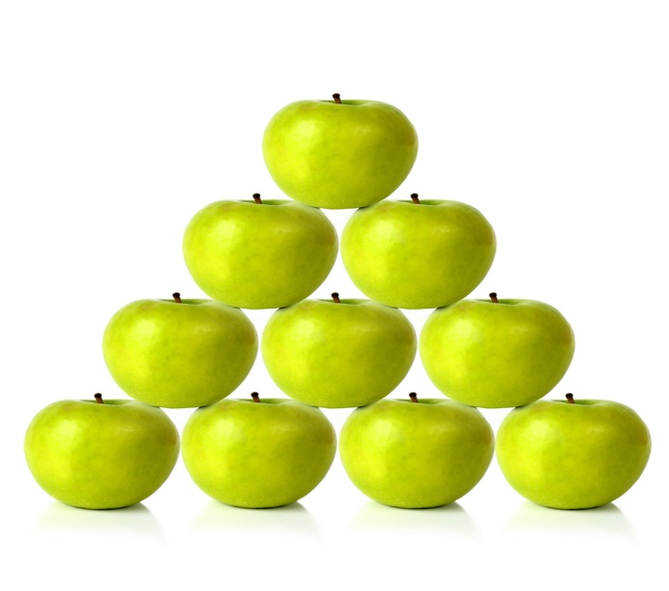
من الصعب تخزين الطعام على شكل هرم

Slide 23
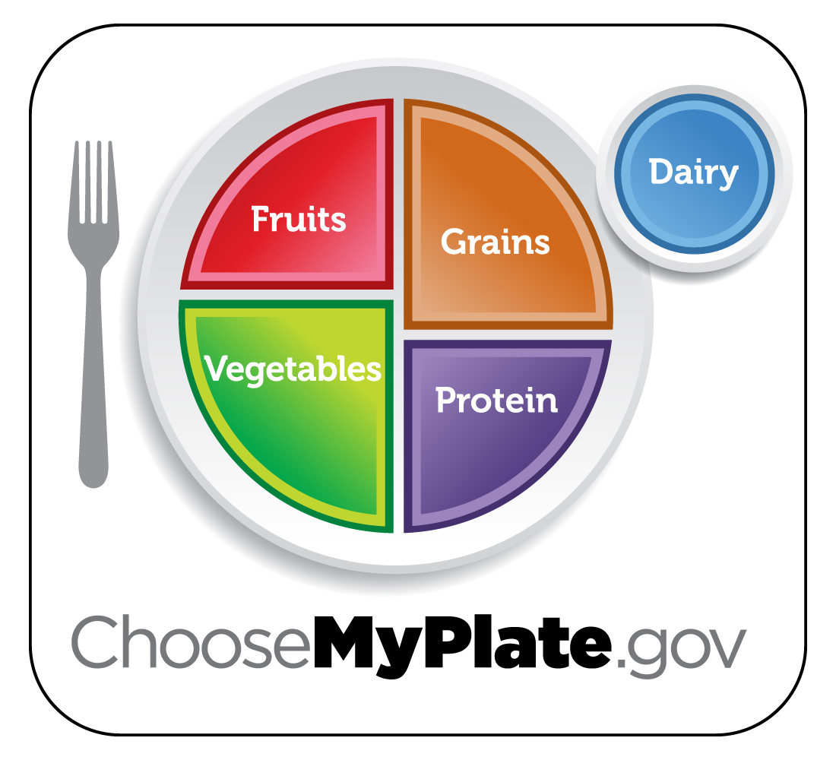
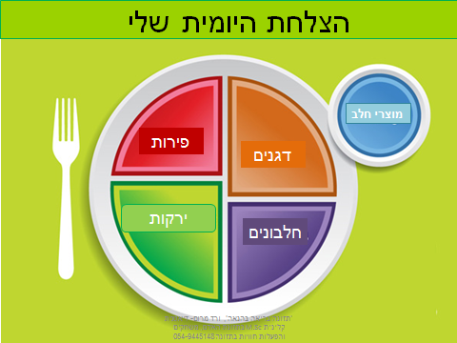
العلاقة المثالية بين مركبات الغذاء
الصحن اليومي
منتوجات الحليب
فواكه
حبوب
خضار
بروتينات
www.funutrition.co.il

Slide 24
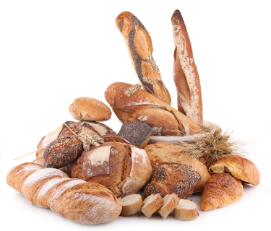
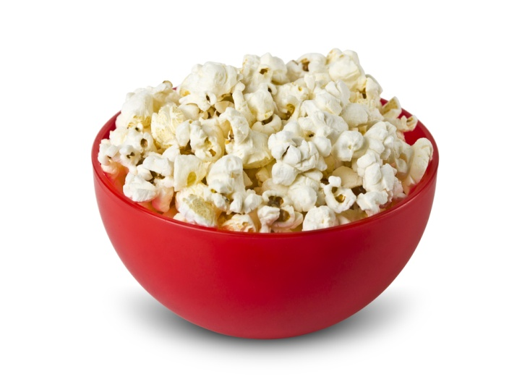
الحبوب
مصدر طاقة اساسي
شعور جيد وتصرف سليم
تفضيل حبوب مليئة – معكرونة، خبز ، ارز

Slide 25
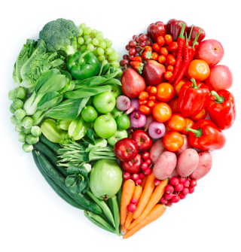
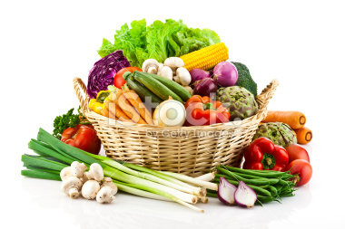
الخضار
غنية بالفيتامينات والالياف الغذائية
على الاقل 3 حبات يوميا
تنويع
خضروات بكل وجبة

Slide 26
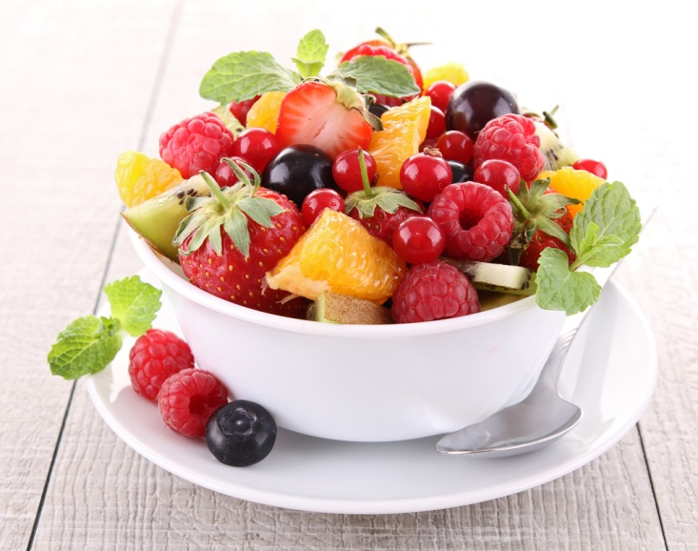
فواكه
غنية بالفيتامينات - المعادن والالياف الغذائية
على الاقل 2 حبات فاكهة يوميا
من المفضل فاكهة كاملة على عصير الفاكهة
مسليات الطبيعة

Slide 27
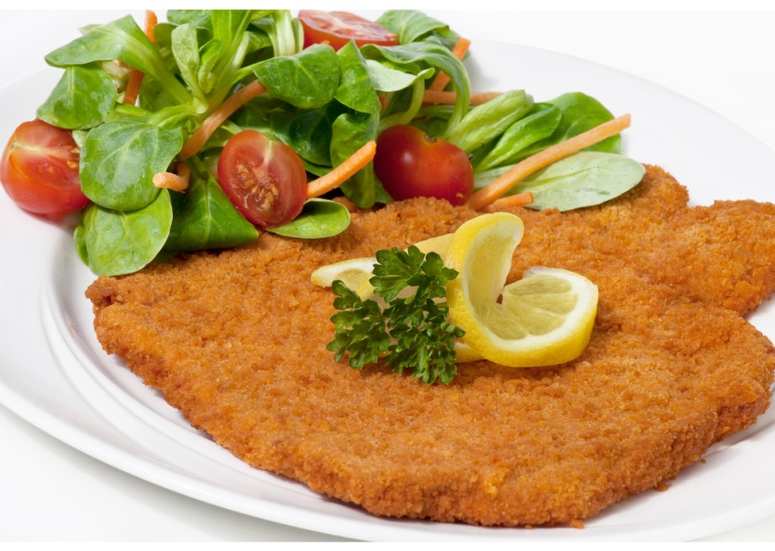
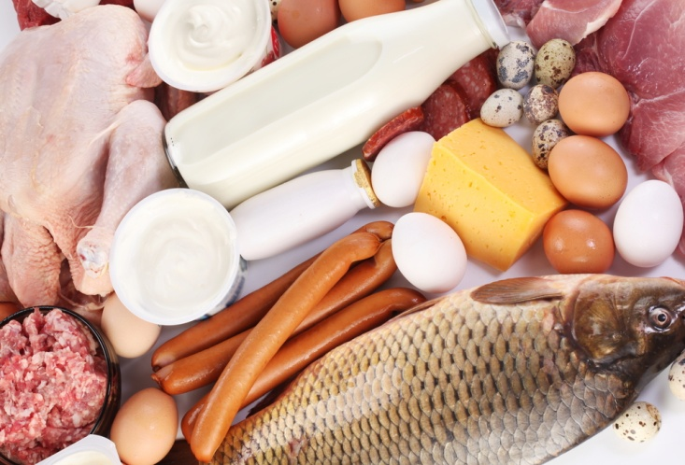
مصدر البروتينات
دجاج، بقر، حبش، بيض، اسماك ، بقوليات جميعها غنية
بالبروتينات.
غنية بالحديد(بقر < حبش < دجاج)
غنية بالفيتامينات والمعادن
من المفضل رقائق غير سميكة

Slide 28
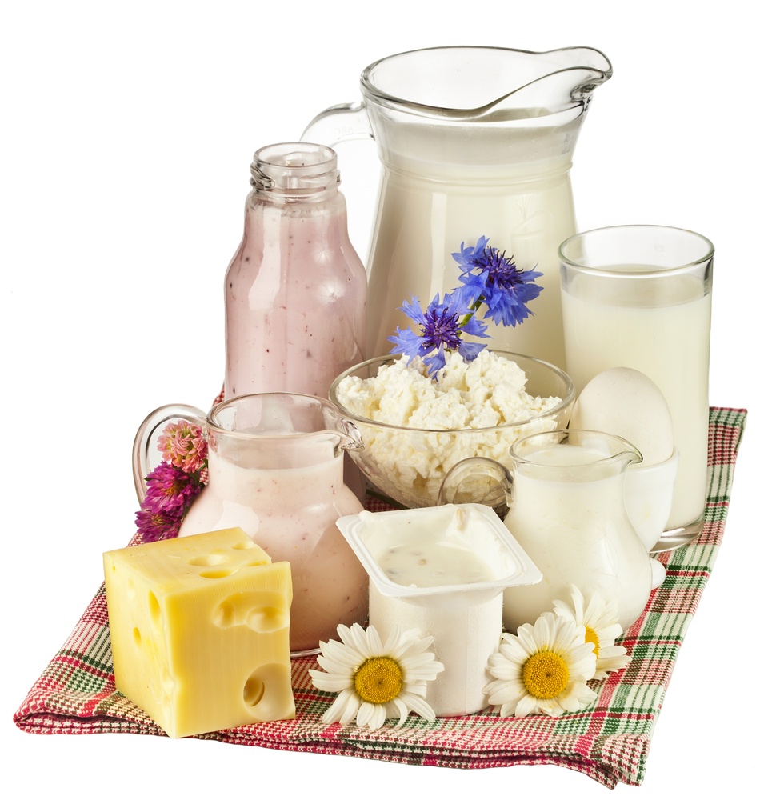
منتوجات الحليب
غنية بـ : بروتينات – كالسيوم - فيتامينات ومعادن
على الاقل 3 يوميا
يوصى بـالحليب القليل الدسم < 5%

Slide 29
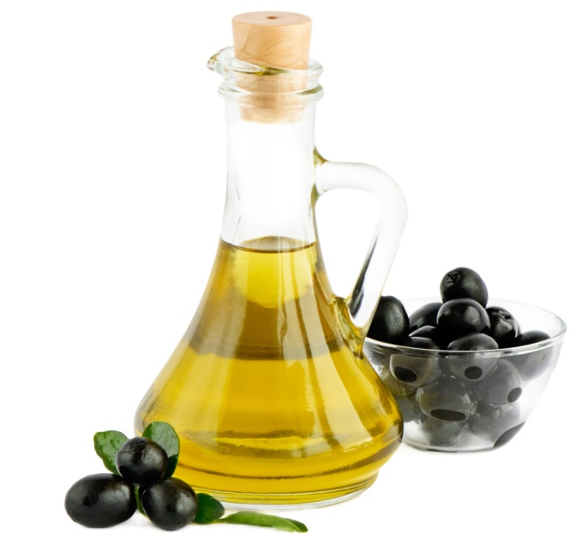
الدهنيات والزيوت
مصدر طاقة
مواد للهرمونات
حتى 30% من مجموع السعرات الحرارية
التقليص قدر الامكان
من المفضل زيت كانولا وزيت زيتون

Slide 30
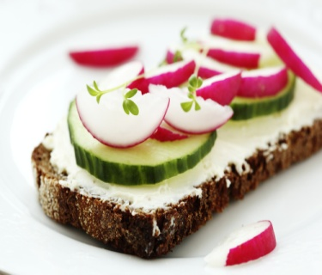
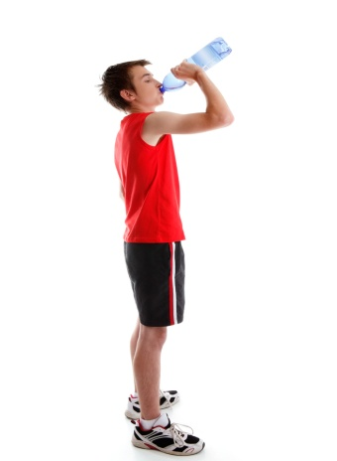
للتلخيص- نمط حياة صحي للشباب
وجبة فطور! حبوب مع الحليب- قطعة خبز- نوع واحد من مسليات صحية والخ
الذهاب والرجوع من المدرسة سيرا على الاقدام او على الدراجة
وجبة العاشرة - فاكهة وخضار
فعاليات في المدرسة – خلال دروس التربية البدنية والاستراحات
وجبة الغداء- خضار في كل وجبة- لحوم غنية بالحديد
شرب الماء فقط خلال اليوم
نشاطات جسمانية بعد الظهر-حتى ساعتين امام الشاشة- دورات - فعاليات تلقائية
مسليات بعد الظهر-البان-مسليات صحية
وجبة عشاء - اسرائيلية - تشمل خضار ومنتوجات حليب
التنازل عن تناول الطعام ليلا بعد وجبة العشاء
النوم - 9 ساعات للشبيبة

Slide 31
